Slide 1
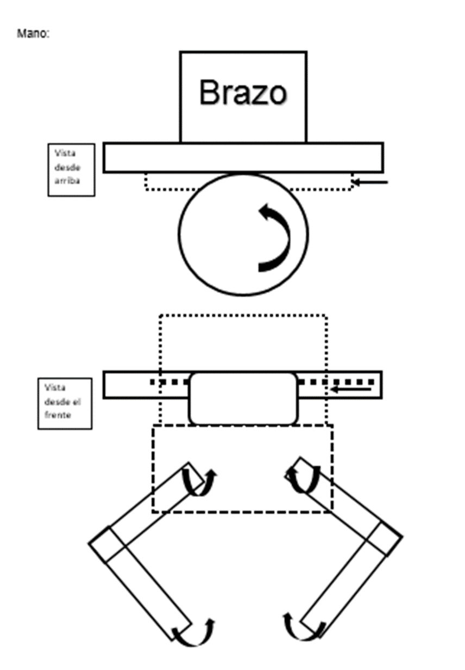
Diseño final de la Mano
Consistía en una pinza la cual cumplía la función de tomar las piezas, unida a una especie de engranaje, el cual le permitía realizar el giro necesario para ir ordenando las piezas.

Slide 2
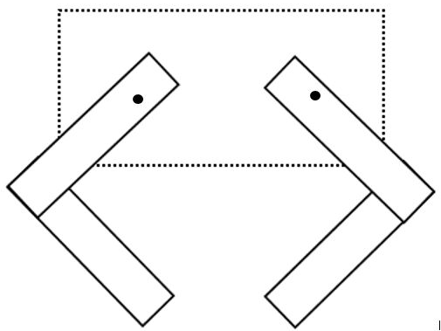
Mecanismo de toma de Pieza
El mecanismo consistía en dos pinzas las cuales
estaban unidas a una jeringa mediante alambres,
al empujar la jeringa, las pinzas se abrían, caso
contrario se cerraban.

Slide 3
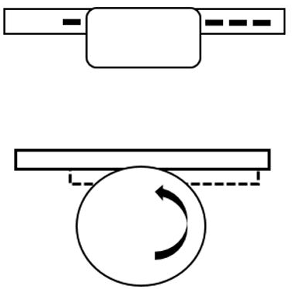
Mecanismo para hacer girar la pieza
El mecanismo para girar la pieza consistía en una especie de engranaje, el que consistía en un cilindro unido a un riel el que tenia la pieza que hace girar al cilindro. La jeringa esta en esta ultima pieza, al empujar el cilindro gira y gira la pieza.

Slide 4
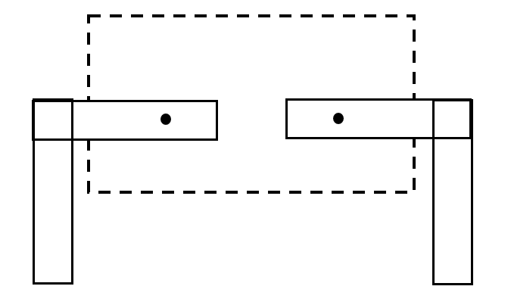
Cómo se logra dejar las piezas una al
lado de la otra sin separación
La pinza tiene la capacidad de abrirse de manera que puede tomar las tres piezas y apretarlas, al hacer esto las piezas se ordenan y se puede construir de la forma pedida.

Slide 5
Cumplimiento de objetivos
Diseñar e implementar un brazo hidráulico.
Aplicar conceptos científicos.
Utilización de herramientas computacionales.
Levantamiento y desplazamiento de bloques “Jenga”.

Slide 6
Aspectos a mejorar
Mejor distribución de tiempo y trabajo.
Pre-practica del manejo de la mano.
Supervisar el guardado del brazo.

Slide 7
Funcionamiento de grupo como equipo
A pesar de la escasa practica, bueno.
Buena distribución de tareas.
Buena comunicación.
Buena disposición y desempeño en general.

Slide 8
Aprendizajes obtenidos
Trabajo en equipo.
Mejor comunicación.
Aprovechamiento de habilidades.
Mantener la calma.
Siempre estar abierto a ideas.

